Slide 1

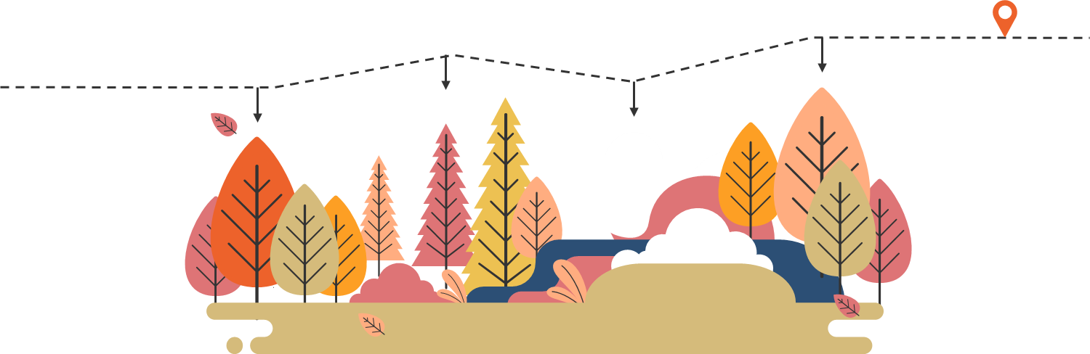
ENTERPRENEUR
UNTUK PARA MILENIAL
VERREN ANGELINA SAPUTRA (XI.IPA) dan

Slide 2







TOPIC
“Entrepreneur is someone who has a vision for something and a want to create.” – David Karp, founder and CEO Tumblr –

Slide 3


NADIEM MAKARIM
CO-FOUNDER OF GOJEK INDONESIA
Nadiem Makarim dikenal sebagai salah satu pendiri Gojek yang kini menjabat sebagai menteri di Kabinet Indonesia Maju. Meski bersinar sebagai entrepreneur, namun rupanya Nadiem tak berasal dari keluarga pengusaha. Hanya Nadiemlah yang menjajal ranah bisnis dan mendulang terobosan hebat.
https://www.cermati.com/artikel/serba-inovatif-begini-sepak-terjang-nadiem-makarim-sebagai-pengusaha-dan-mendikbud

Slide 4



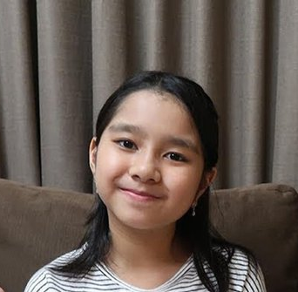



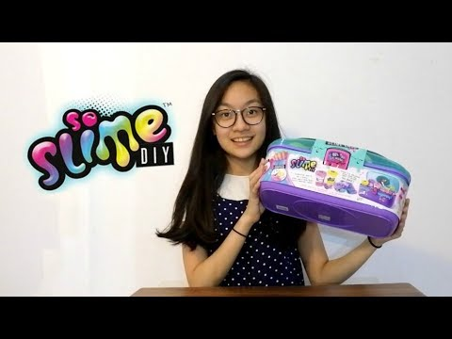

ENTERPRENEUR INDONESIA
Owner of Bingo Slime
- Jane Abigail -
Owner of Bittersweet by Najla
- Najla Bisyir-
Owner of Naya Slime
- Almeyda Nayara -

Slide 5
Enterpreneur
en·tre·pre·neur
Entrepreneur adalah seorang pengusaha atau orang yang melakukan kegiatan wirausaha, di mana orang tersebut biasanya mempunyai bakat untuk mengenali produk-produk baru, menentukan cara produksi yang baru, dapat membuat standar operasional, mampu memasarkan produk dan dapat mengatur modal untuk kegiatan operasional.

Slide 6
PERBEDAAN ENTERPRENEUR DENGAN ENTERPRENEURSHIP
Orang / pribadi / manusia yang melakukan usaha
ENTERPRENEUR =
Bentuk Usaha / Serangkaian Aktivitas yang berjalan
ENTERPRENEURSHIP =

Slide 7


Enterpreneur sering dianggap sebagai sebuah aset nasional untuk dikembangkan, dimotivasi, dan didukung secara finansial semaksimal mungkin. Enterpreneur besar memiliki kemampuan untuk mengubah cara seseorang hidup dan bekerja. Jika berhasil, inovasi yang mereka kembangkan mampu meningkatkan standar hidup. Disamping juga menciptakan kekayaan dengan berwirausaha, mereka juga menciptakan lapangan kerja serta berkontribusi pada pertumbuhan ekonomi.
NAMUN, INDONESIA MASIH KEKURANGAN ENTERPRENEUR MUDA HINGGA SAAT INI. (MENTERI PUSPAYOGA, 2020)
BAHKAN BAPAK PRESIDEN JOKO WIDODO MENGAJAK PARA ANAK MILENIAL UNTUK MENINGKATKAN SEKTOR WIRAUSAHA (JOKOWI, 2019)

Slide 8
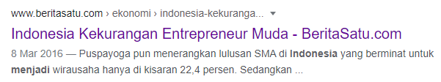
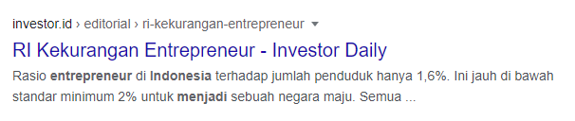
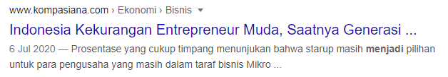
ARTIKEL PENGUAT

Slide 9


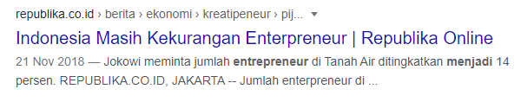
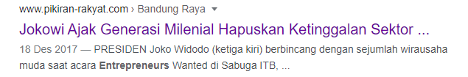
NASIB ENTERPRENEUR ?

Slide 10
ENTERPRENEUR PADA MURID SMA KANAAN TANGERANG

Slide 11

TUJUAN RISET
01
02
03
04
05
Mengetahui Pemahaman Siswa SMA KANTA terhadap Enterpreneur.
Mengetahui Tingkat Frekuensi Enterpreneurship pada Siswa SMA KANTA
Mengetahui latar Belakang Siswa Dalam melakukan Enterpreneurship
Mengetahui Tipe dan Objek Wirausaha yang diminati Siswa SMA KANTA
Mengetahui Tingkat Ketertarikan Siswa dengan dunia Enterpreneur.

Slide 12



SEBERAPA BANYAK SISWA YANG TERTARIK MENJADI ENTERPRENEUR

Slide 13



TAHAPAN RISET
Mempelajari Materi dan Melakukan Research -> Membuat Pertanyaan
Pengumpulan Data
Menyortir Data Yang Berantakan
atau tidak diperlukan.
Memvisualisasikan Data Dalam
Bentuk Grafik Tableau

Slide 14

01
MEMBUAT PERTANYAAN
Mempelajari Materi dan Melakukan Research -> Membuat Pertanyaan

Slide 15


GOOGLE FORM

Slide 16

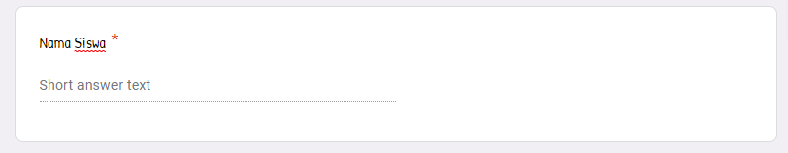
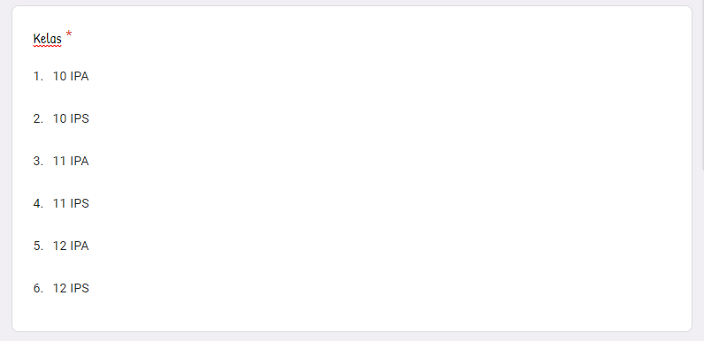
PERTANYAAN
IDENTITAS ITU
PENTING

Slide 17

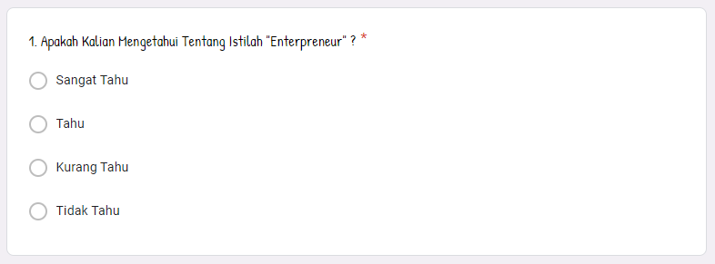
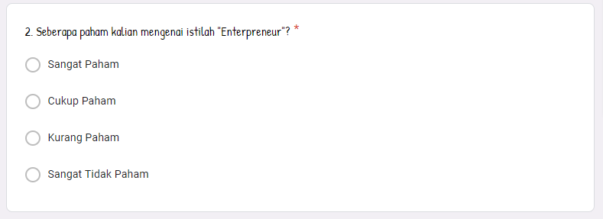


Slide 18

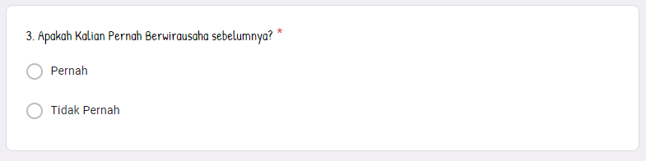
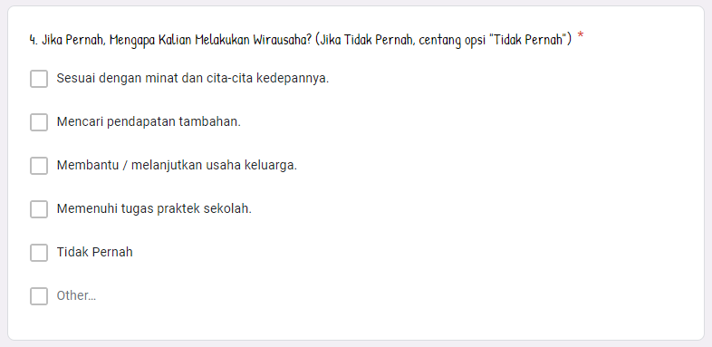

Slide 19
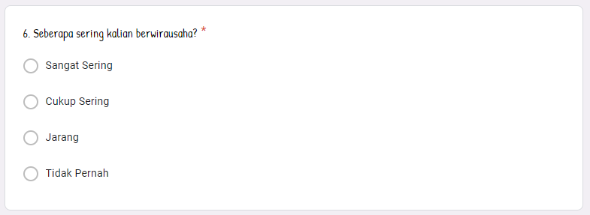
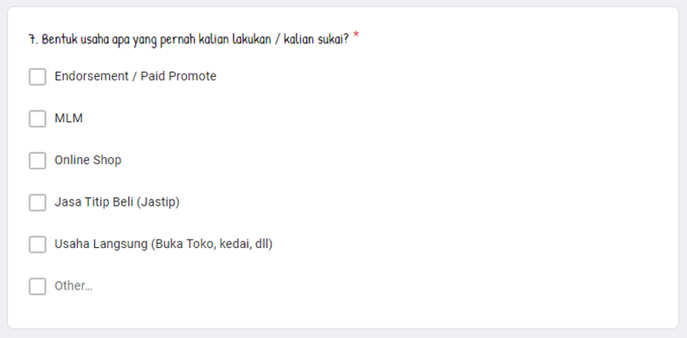

Slide 20
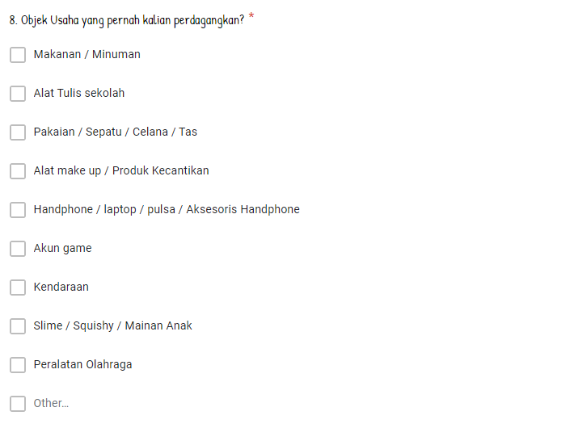


Slide 21

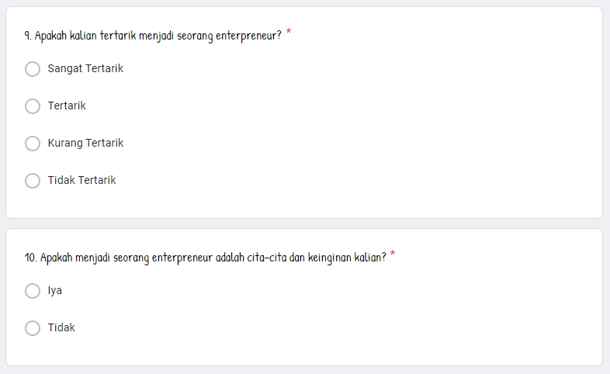

Slide 22


PENGUMPULAN DATA

Slide 23



PROSES PENGUMPULAN DATA
LINK GOOGLE FORM
Pembagian Link Ke Semua Kelas
Waktu Pengisian
Mengdownload Data Yang Diperoleh

Slide 24




Telah Berpartisipasi Untuk Kelancaran Riset Ini

Slide 25
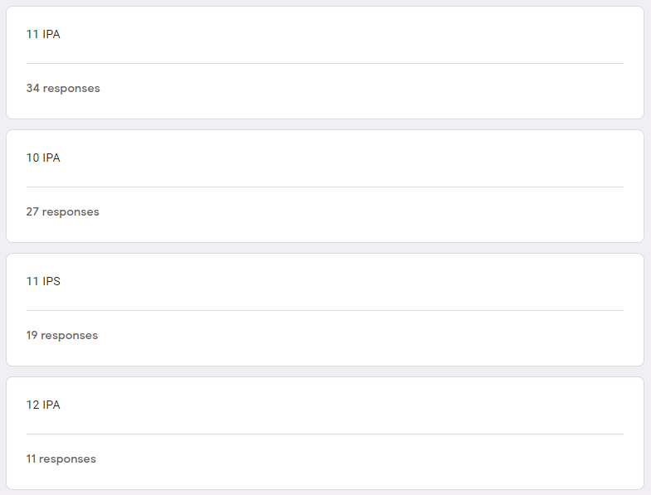


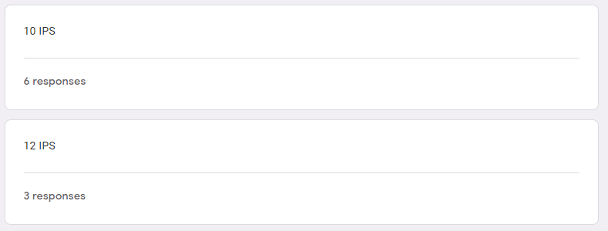
TOTAL

Slide 26

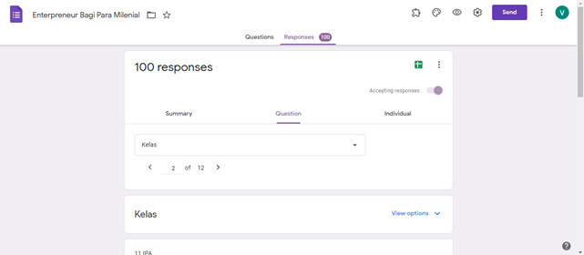
JANGKA WAKTU : 2 MINGGU

Slide 27


PENYORTIRAN DATA

Slide 28
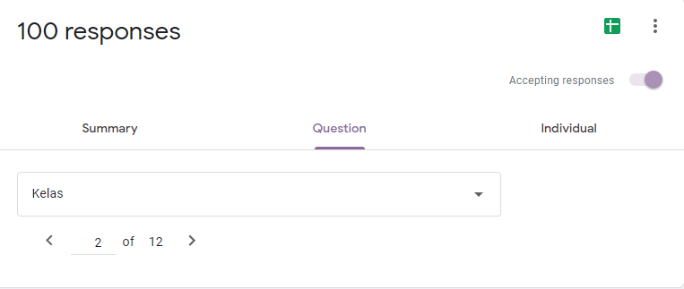
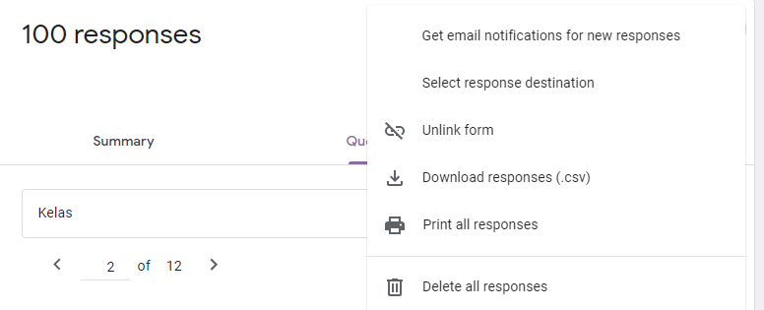
2 TIPE FORMAT DATA
.XLSX
.CSV

Slide 29
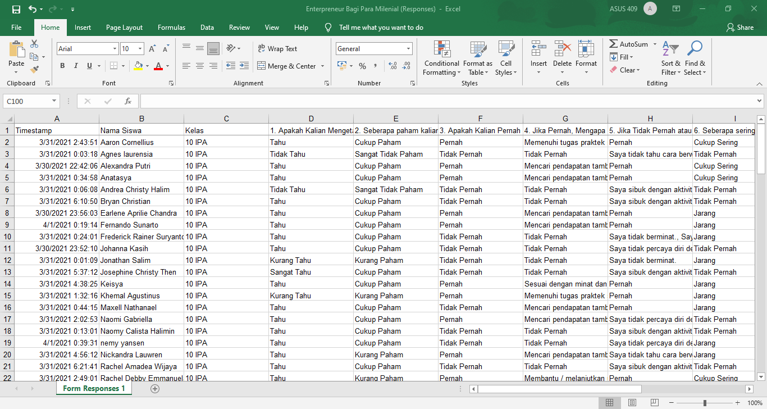
DATA .XLSX

Slide 30
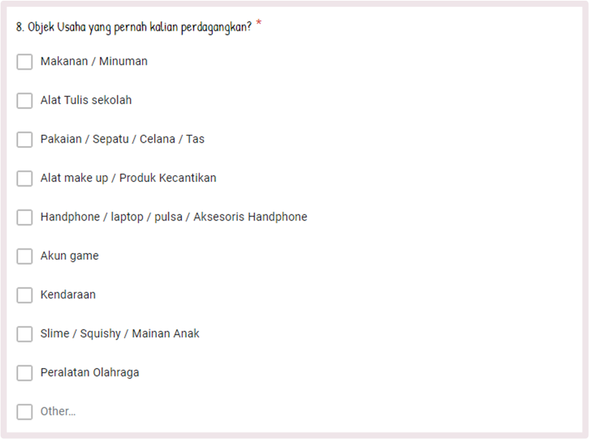

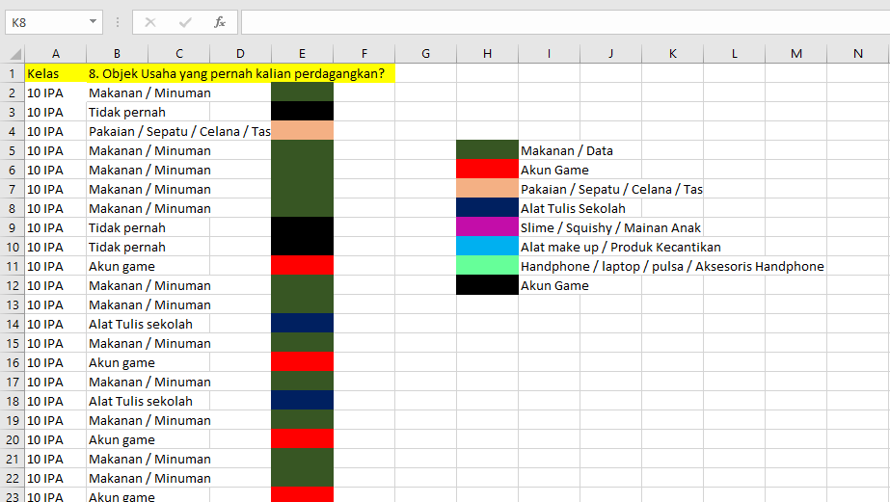

MERAPIHKAN DATA YANG DIPEROLEH

Slide 31


VISUALISASI DATA

Slide 32
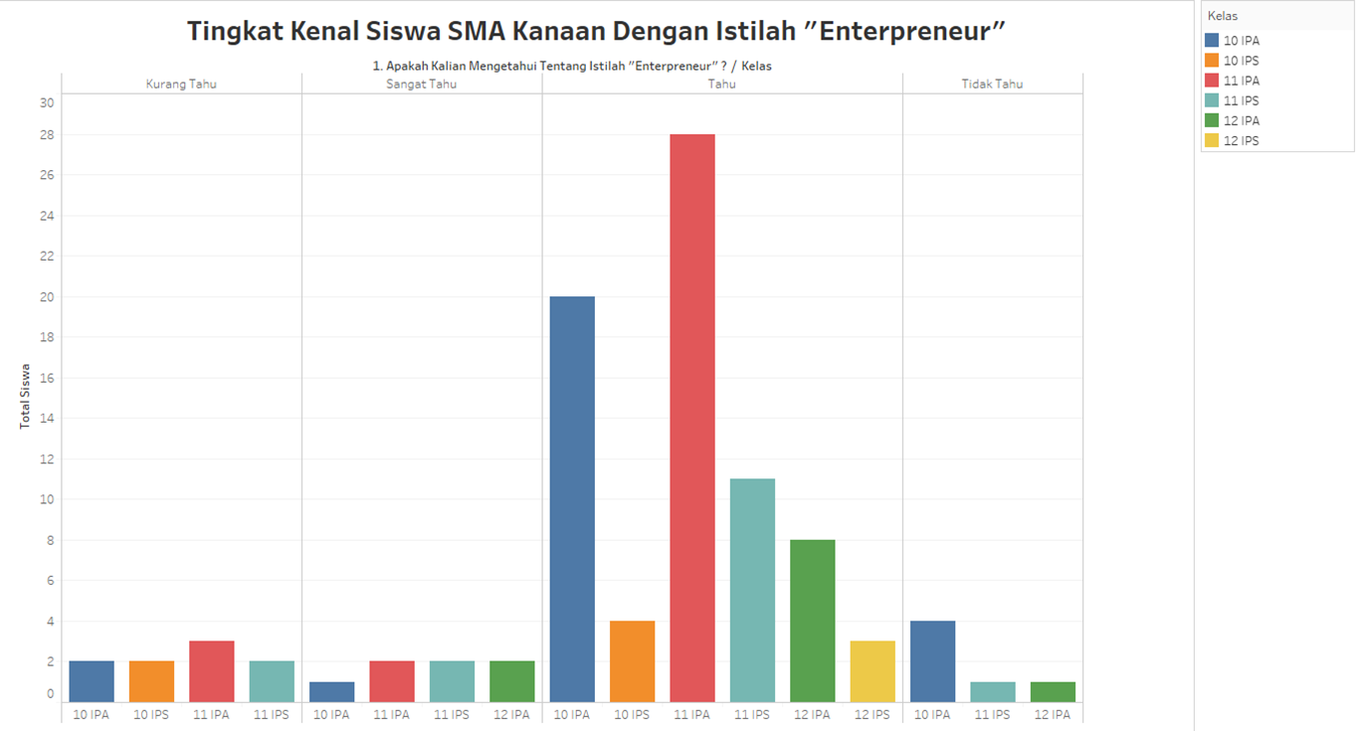

Slide 33
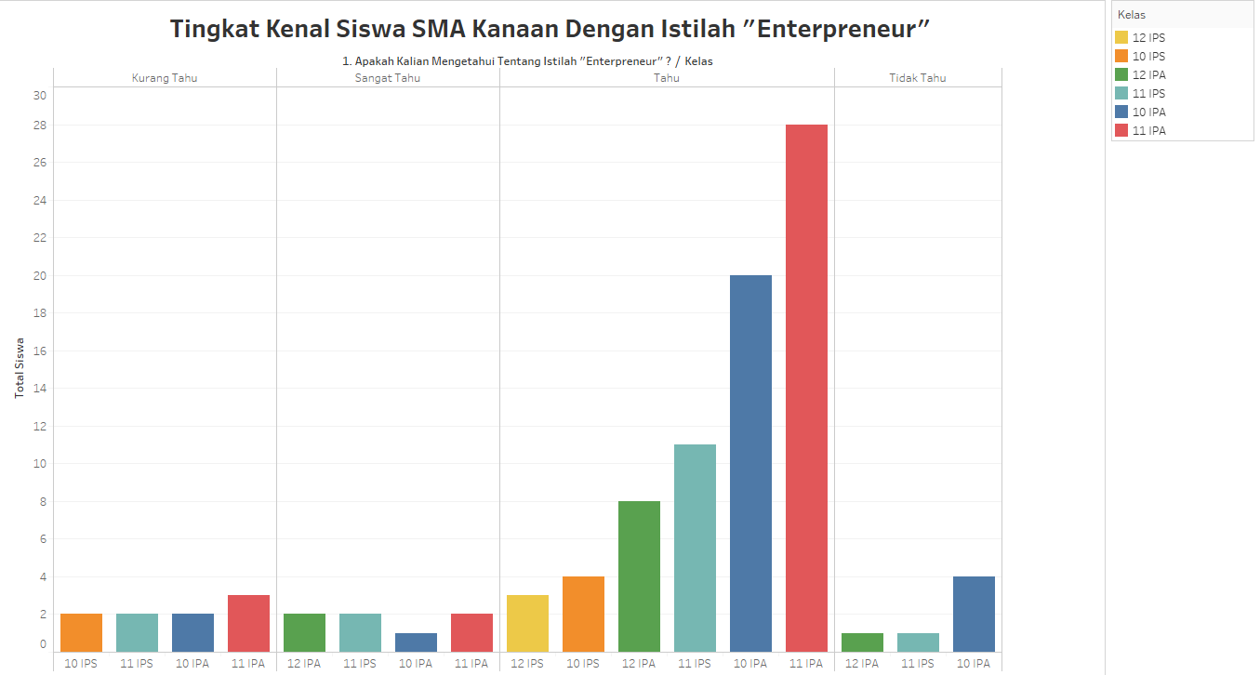
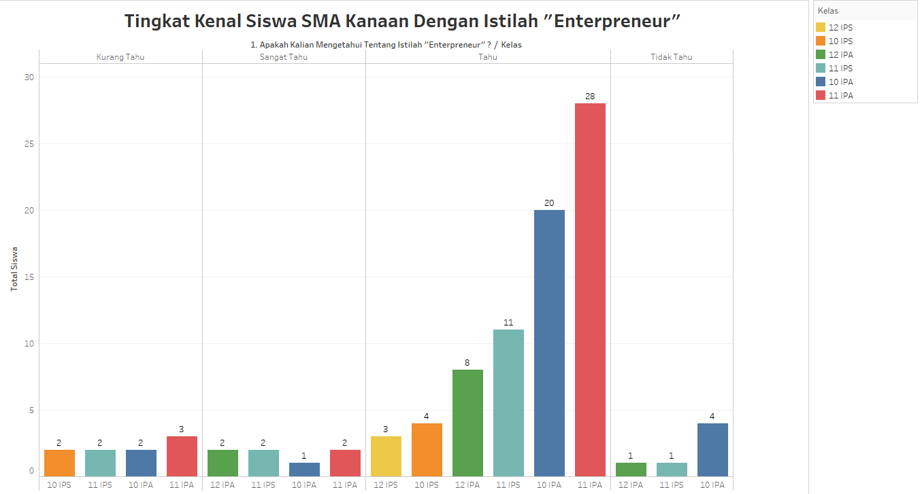
PEMBAHASAN
Sangat Tahu = 8
Tahu = 75
Kurang Tahu = 10
Tidak Tahu = 7
Total = 100

Slide 34
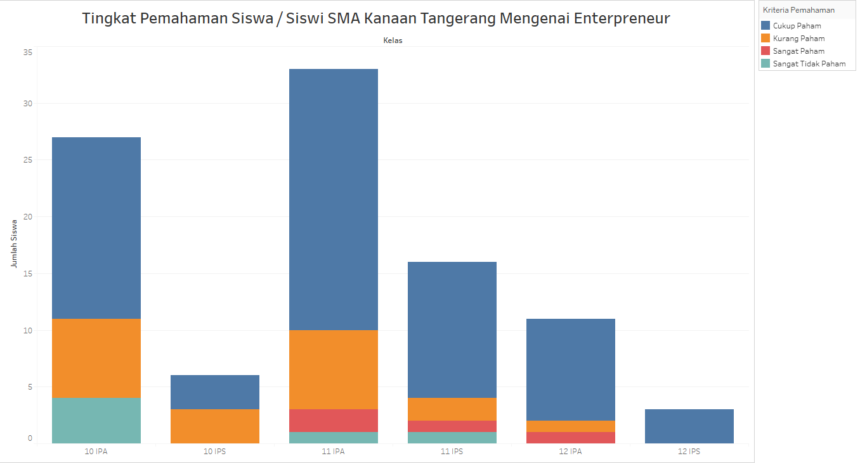
2. Seberapa paham kalian mengenai istilah “Enterpreneurship”

Slide 35



Sangat Paham = 5
Cukup Paham = 69
Kurang Paham = 20
Sangat Tidak Paham = 6
Total = 100

Slide 36
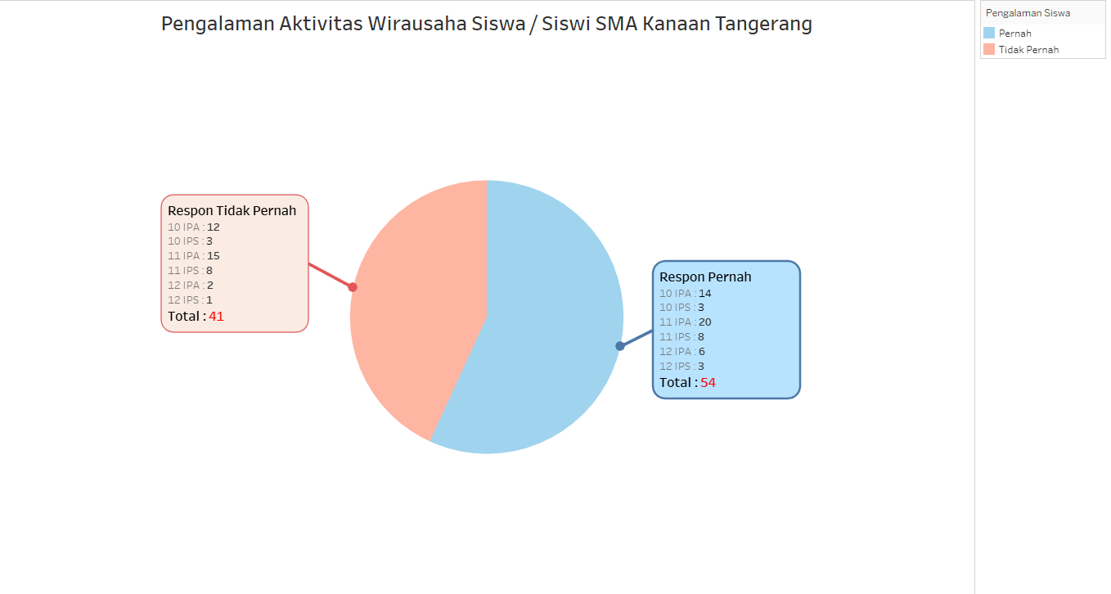
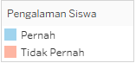
3. Apakah Kalian Pernah Berwirausaha sebelumnya?
41
54

Slide 37


Sebagian Besar Siswa-Siswi SMA Kanaan Tangerang Pernah Berwirausaha dan Sebagian Besar lainnya Tidak Pernah

Slide 38
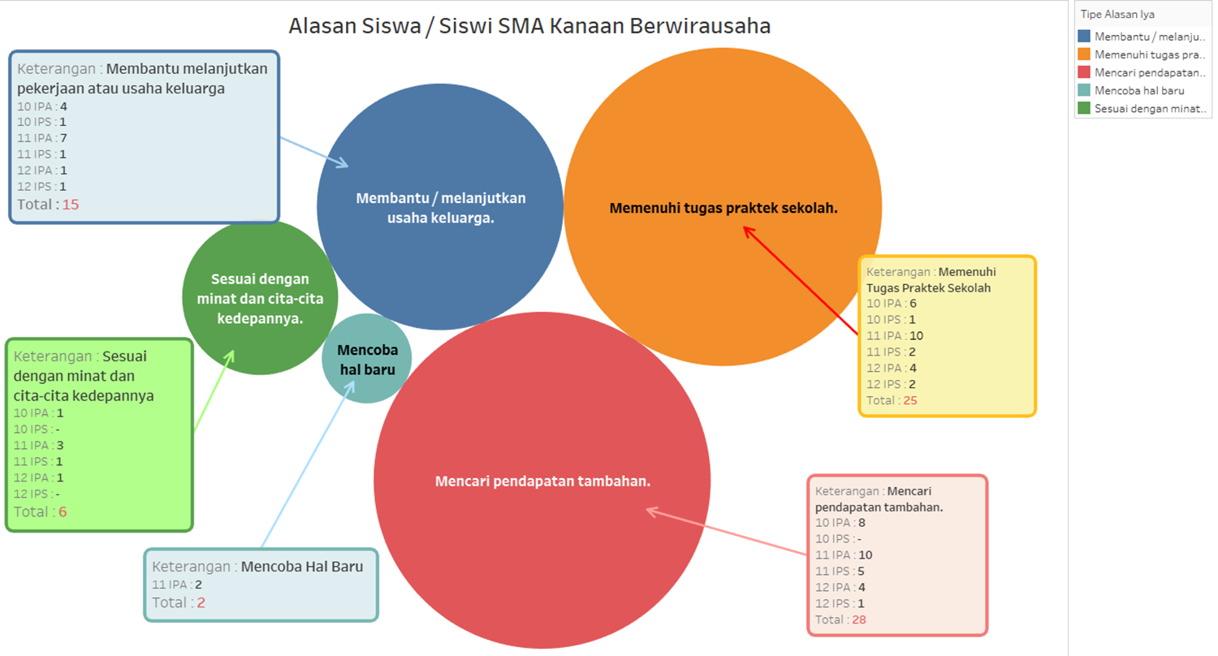

Slide 39


Sebagian Besar Siswa-Siswi SMA Kanaan Tangerang Yang Mengatakan Pernah ternyata Melakukan Aktivitas Enterpreneurship Karena Ingin Mendapatkan Pendapatan Tambahan dan Memenuhi Tugas Praktek Sekolah

Slide 40
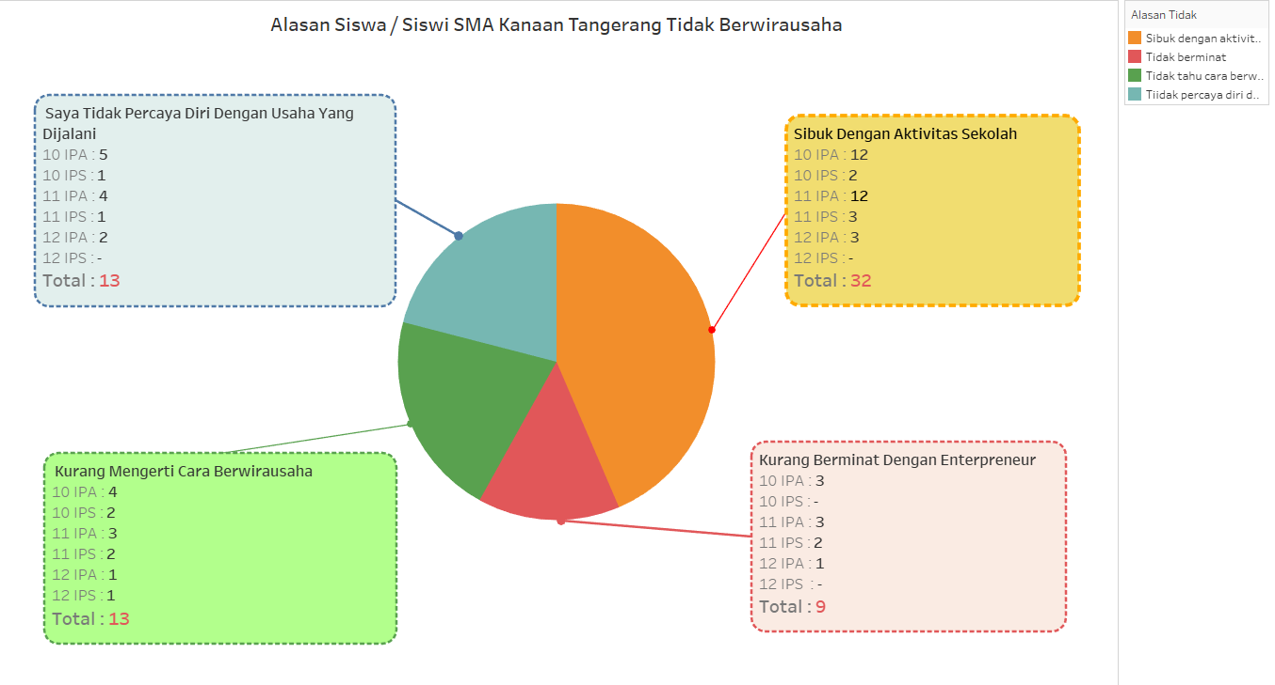
13
32
13
9

Slide 41


Sebagian Besar Siswa-Siswi SMA Kanaan Tangerang Yang Mengatakan Tidak Pernah ternyata Melakukan Aktivitas Enterpreneurship Karena Sibuk Dengan Aktivitas Sekolah.

Slide 42
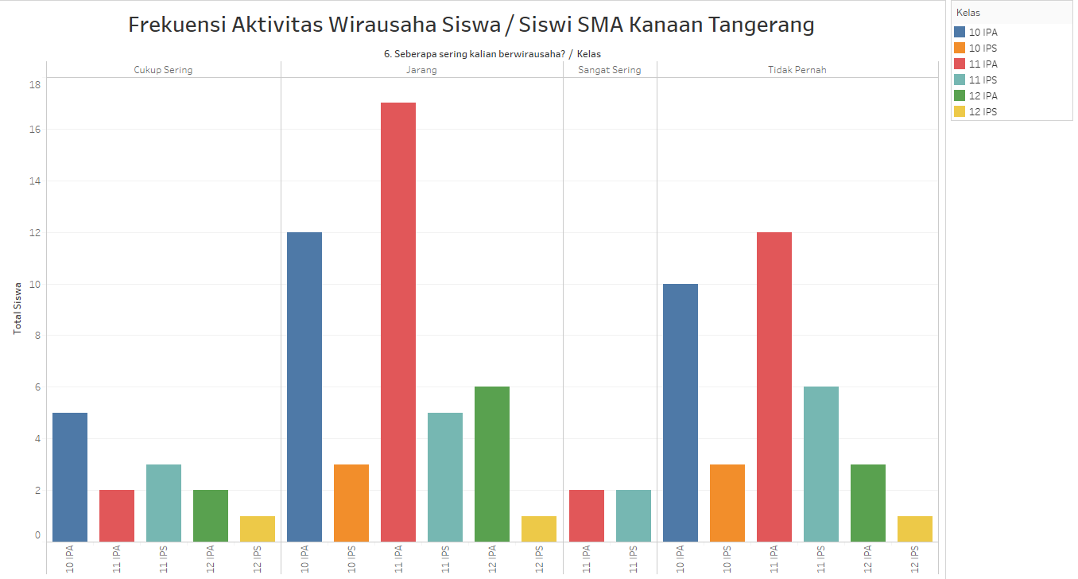

Slide 43

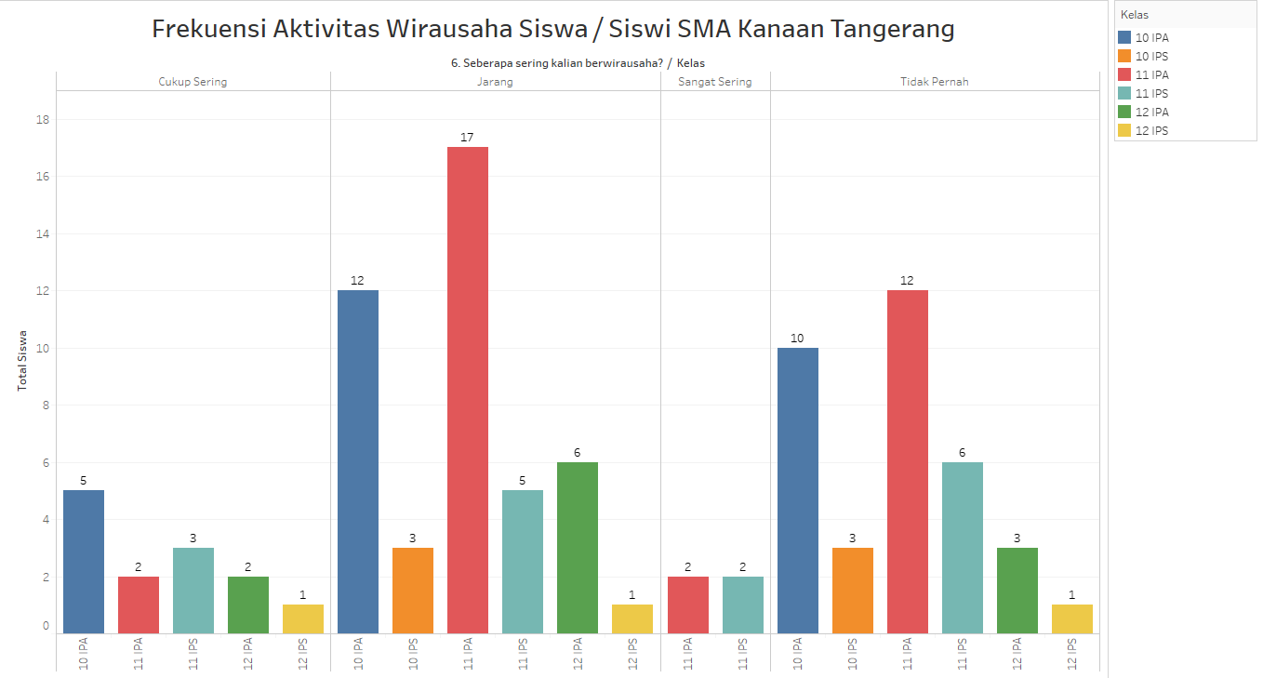
Sangat Sering = 4
Cukup Sering = 14
Jarang = 47
Tidak Pernah = 35
Total = 100
Sebagian Besar Siswa-Siswi SMA Kanaan Tangerang Yang Mengatakan Jarang Melakukan Aktivitas Enterpreneurship bahkan Tidak Pernah

Slide 44
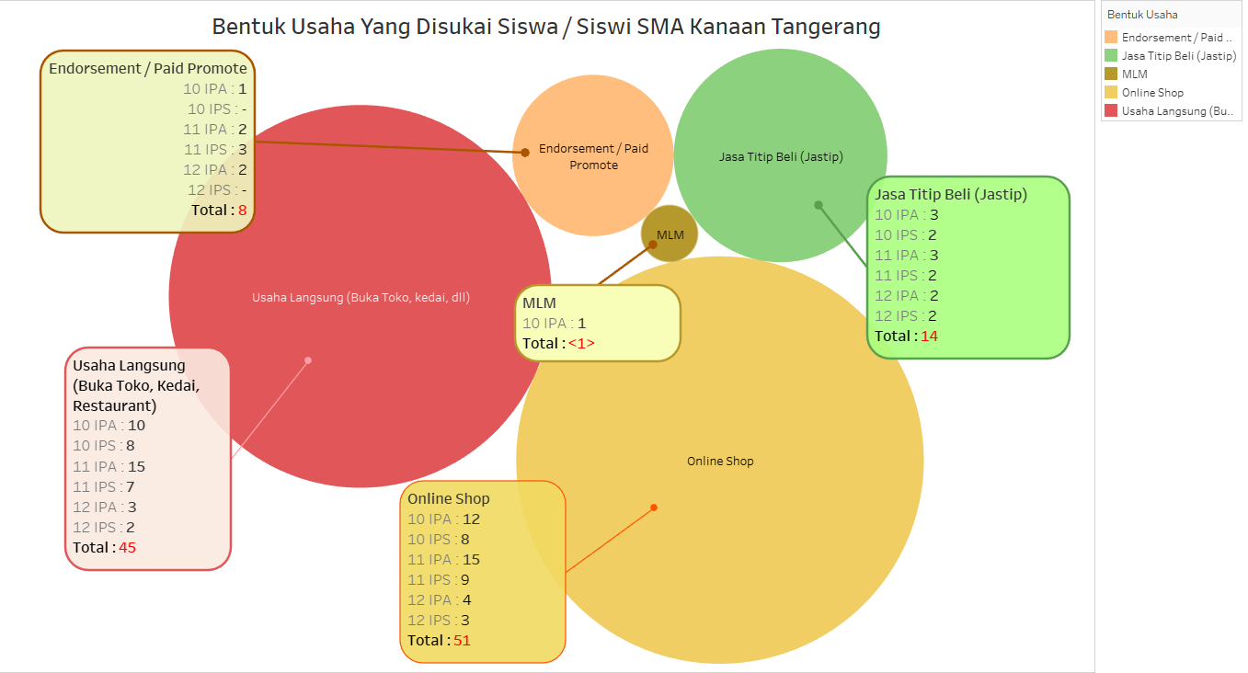

Slide 45

Sebagian Besar Siswa-Siswi SMA Kanaan Tangerang Dominan Lebih Menyukai Bentuk Usaha
Online Shop dan Usaha Langsung (Buka Kedai atau Toko)

Slide 46
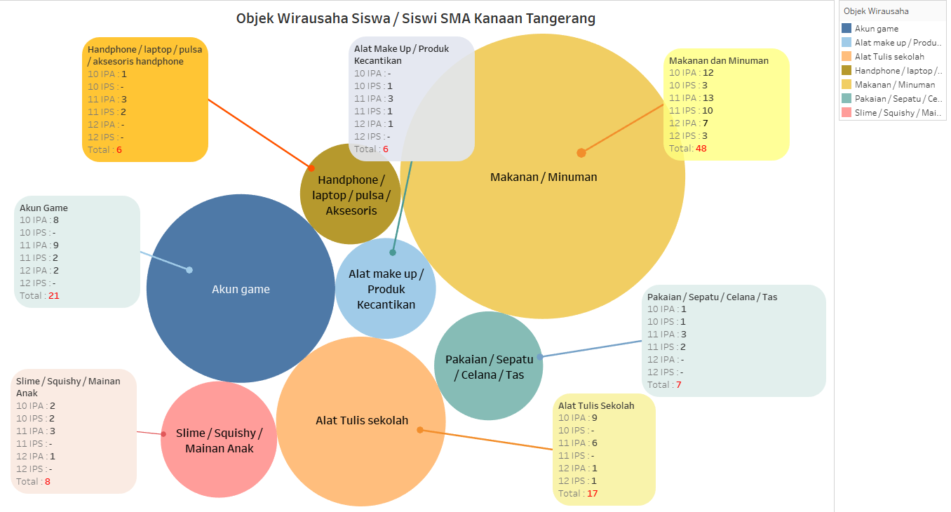

Slide 47

Sebagian Besar Siswa-Siswi SMA Kanaan Tangerang Dominan Lebih Menyukai
Berjualan Makanan dan Minuman

Slide 48
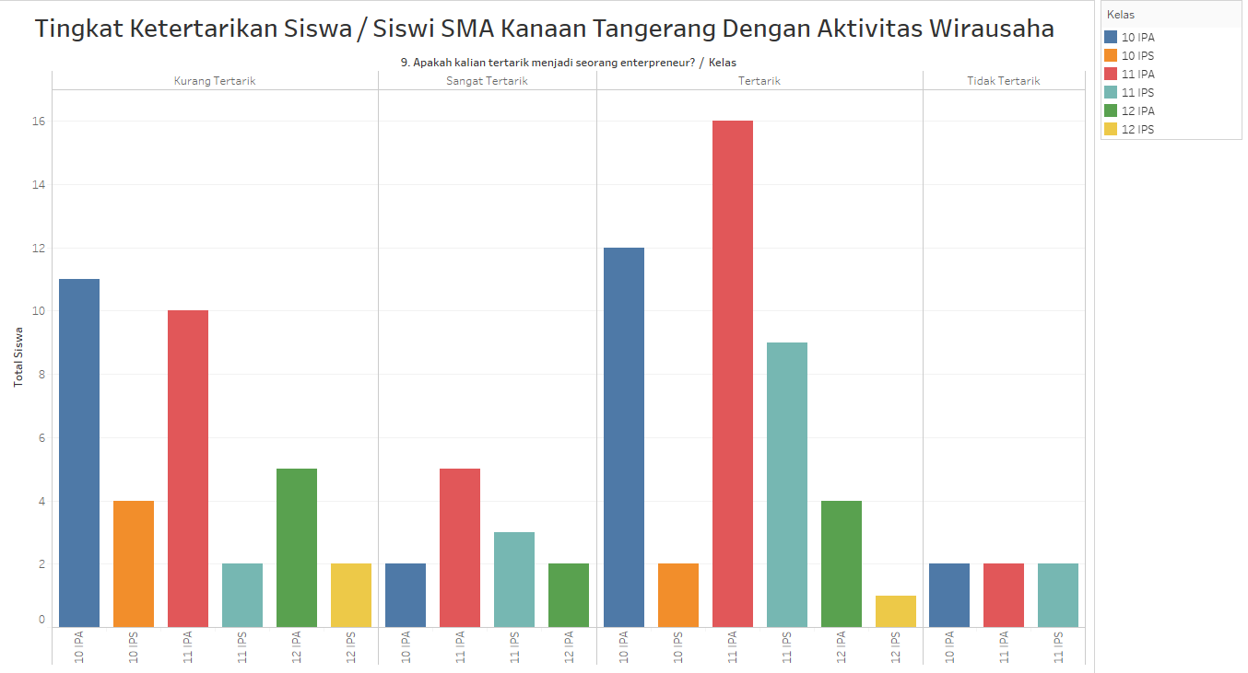
9. Apakah kalian tertarik menjadi seorang enterpreneur?

Slide 49

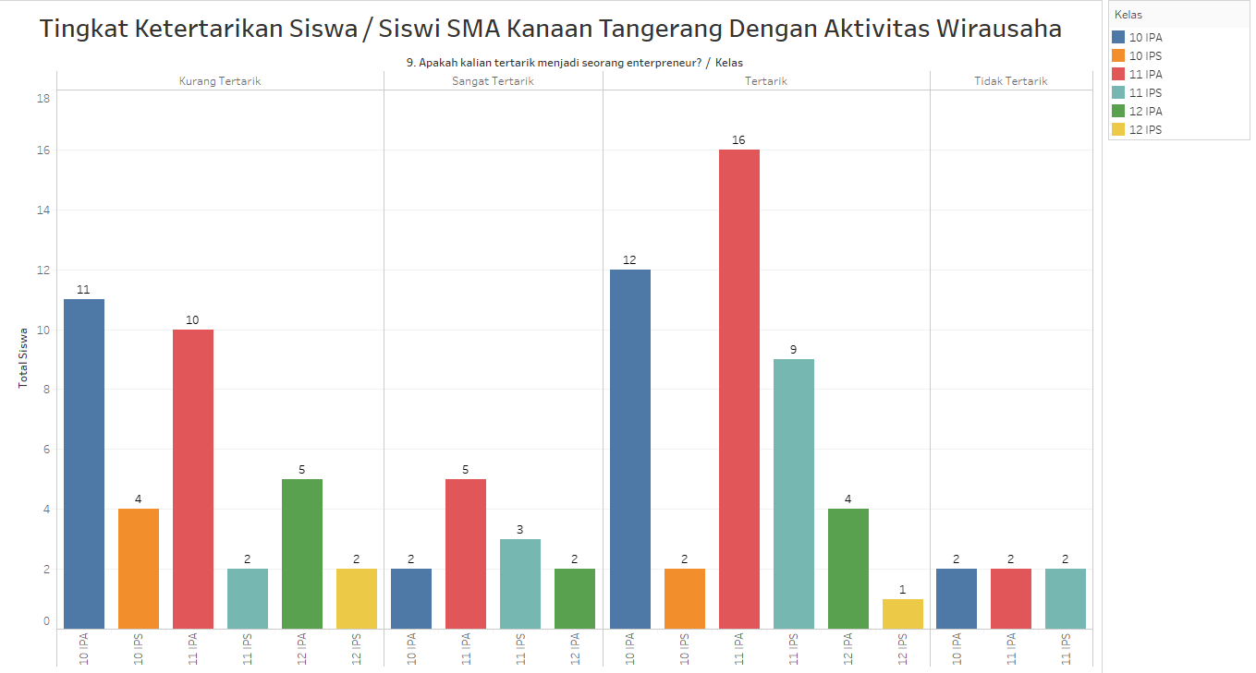
Sangat Tertarik = 13
Tertarik = 47
Kurang Tertarik = 34
Tidak Tertarik = 6
Total = 100
Sebagian Besar Siswa-Siswi SMA Kanaan Tangerang Memilih Opsi Tertarik Dengan Enterpreneur namun Sebagian lainnya juga kurang tertarik.

Slide 50
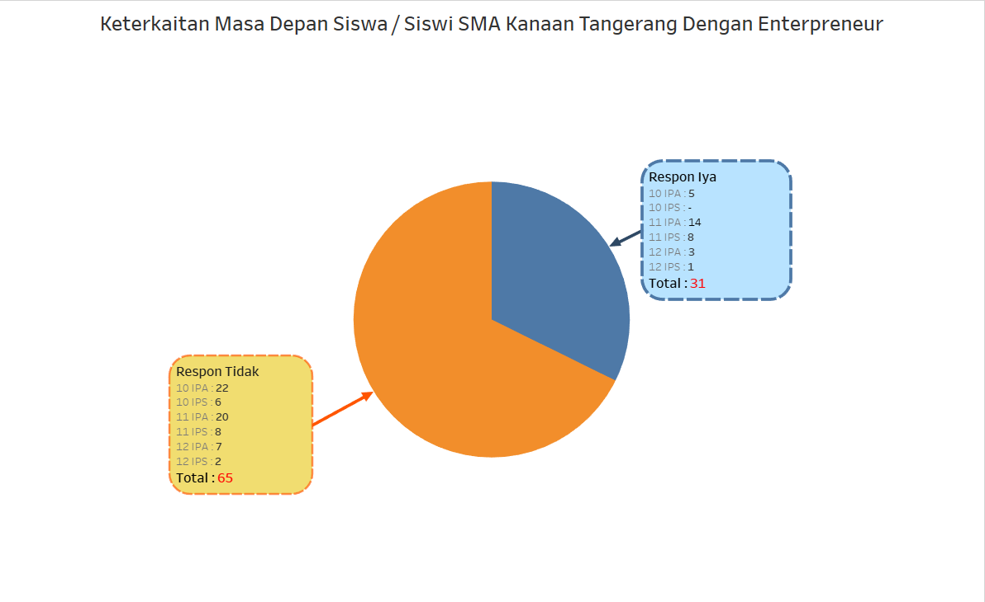
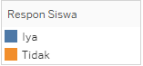
Tidak
Iya
10. Apakah menjadi seorang enterpreneur adalah cita-cita dan keinginan kalian?

Slide 51
Sebagian Besar Siswa-Siswi SMA Kanaan Tangerang Tidak Ingin Menjadi Enterpreneur Di Masa Depan

Slide 52

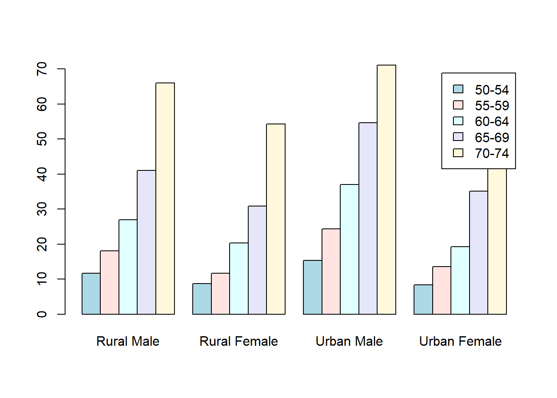
PEMAKAIAN GRAFIK
1. Clustered Column Chart
Digunakan untuk membandingkan berbagai data sejenis dalam satu item.

Slide 53

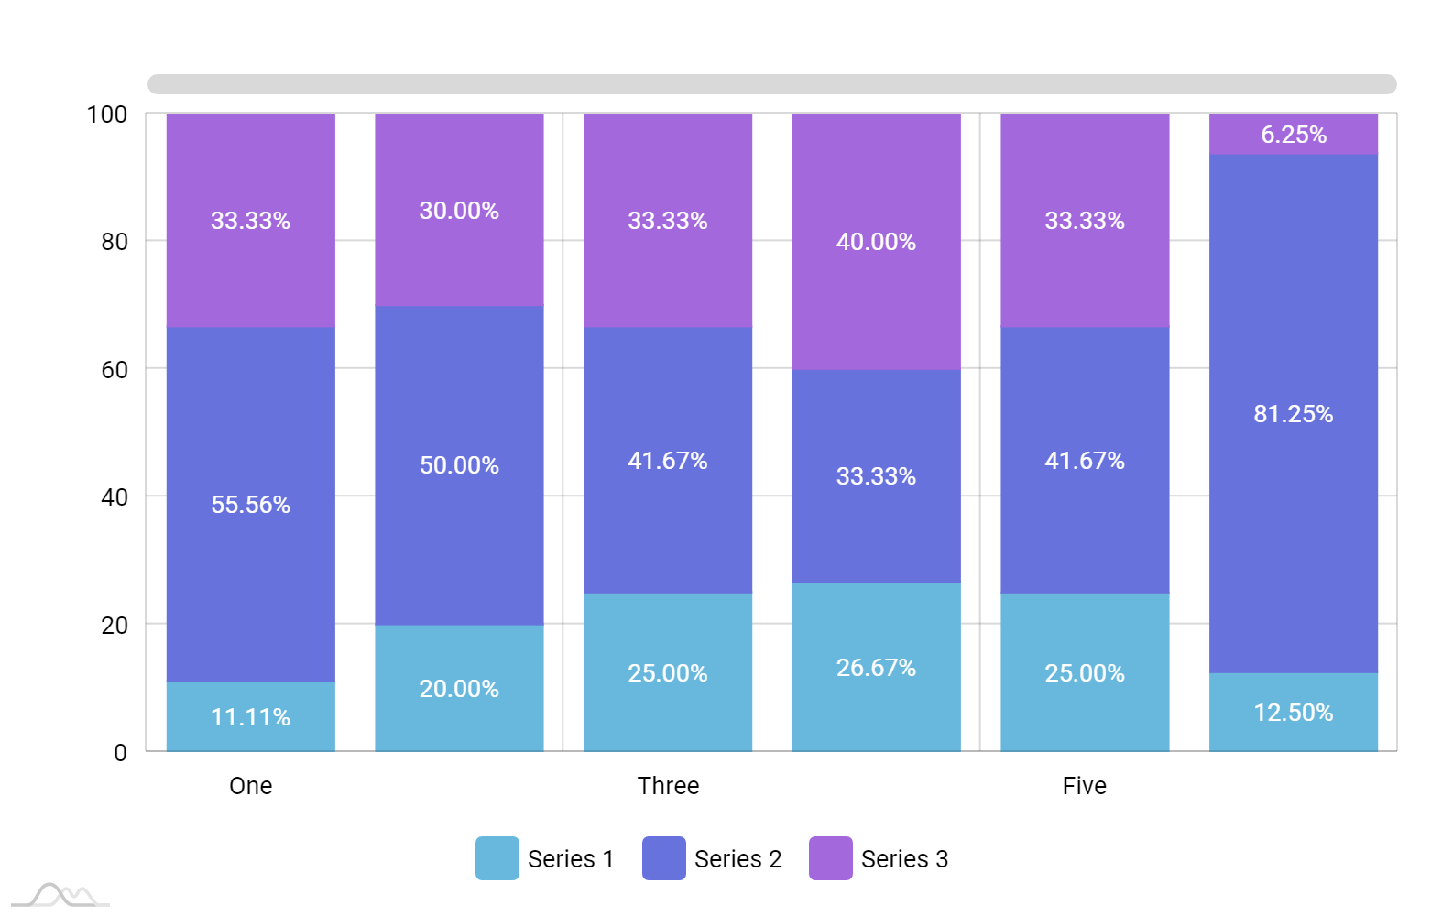

2. Stacked Column Chart
Mirip dengan Clustered Column Chart, tapi di Stacked column chart ini semua datanya disajikan dalam satu kolom. Sehingga kita bisa melihat jumlah totalnya, tetapi tetap dapat melihat komposisi perbandingan dalam satu kolom.

Slide 54
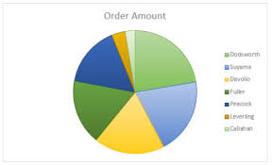
3. Diagram Chart
Diagram data statistik yang menampilkan dalam persen atau derajat karena mempermudah menampilkan data dan mudah dipahami. Menghemat space, karena diagram lingkaran tidak memerlukan banyak tempat

Slide 55
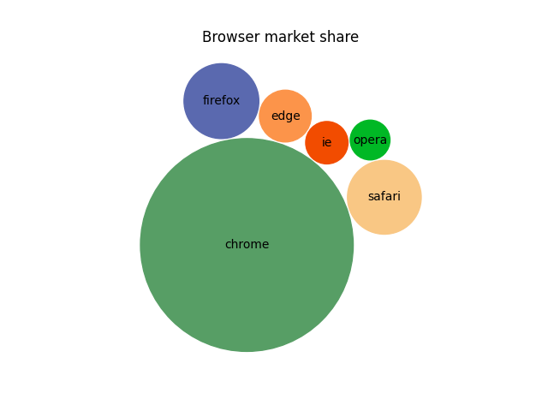

4. Bubble Chart
Menghemat space, karena Bubble lingkaran tidak memerlukan banyak tempat. Secara langsung dapat memperlihatkan perbandingan masing-masing ukuran data melalui besar sektornya.

Slide 56

KESIMPULAN
Enterpreneur merupakan istilah yang sudah tidak asing lagi di telinga SMA Kanaan Tangerang, namun sayangnya motivasi dan tekad mereka untuk menjadi entrepreneur masih belum maksimal karena kurangnya skill time management yang baik pada diri mereka sehingga aktivitas berwirausaha sangatlah jarang dilakukan. Pernyataan Menteri Puspayoga bisa dibenarkan bahwa generasi milenial kurang minat di bidang wirausaha, namun dengan adanya riset ini diharapkan kedepannya dapat membantu para pihak sekolah dan pendidik untuk mengembangkan minat mereka dan menggali potensi mereka dalam entrepreneurship dengan mengadakan aktivitas yang berkaitan dengan wirausaha, seperti mengadakan PBL arah ke bisnis, bazaar, cooking class, dll.

Slide 57

THANK YOU
GOD BLESS YOU

